Slide 1
PROBABILITAS DAN DISTRIBUSI 2
PROGRAM STUDI TEKNIK INFORMATIKA
UIN MAULANA MALIK IBRAHIM MALANG
MATA KULIAH STATISTIKA (SEMESTER 2)
ASHRI SHABRINA AFRAH., M.T

Slide 2
Variabel acak
Variabel acak (random variable) adalah fungsi bernilai real yang harganya ditentukan oleh tiap-tiap anggota dalam ruang sampel.
Variabel acak ada 2 jenis, yaitu variable acak kontinyu dan variable acak diskrit.
Contoh: Bila 1 mata uang dilempar 3 kali dan variabel acak X menyatakan banyaknya muka yang muncul, maka x yang menyatakan nilai X yang mungkin memiliki harga 0, 1, 2, atau 3.

Slide 3
VARIABEL ACAK DISKRIT
Variabel acak diskrit adalah variable acak yang terdiri atas bilangan bulat dan merupakan hasil dari pencacahan.
Ruang sampel adalah kumpulan seluruh titik sampel. Apabila suatu ruang sampel mengandung titik sampel yang berhingga banyaknya, atau suatu deretan anggota yang banyaknya sama dengan banyaknya bilangan bulat, maka ruang sampel tersebut disebut dengan ruang sampel diskrit, dan variabel acak di dalam ruang sampel tersebut dinamakan variable acak diskrit.

Slide 4
VARIABEL ACAK KONTINYU
Variabel acak kontinyu adalah variable yang nilainya berada di antara bilangan bulat dan diperoleh dari hasil pengukuran.
Bila ruang sampel mengandung titik sampel yang tak terhingga dan sama banyaknya dengan jumlah titik di dalam sepotong garis, maka ruang sampel tersebut dinamakan ruang sampel kontinyu, dan variable acak di dalamnya disebut dengan variable acak kontinyu.

Slide 5
DISTRIBUSI PROBABILITAS
Probabilitas adalah kemungkinan terjadinya suatu peristiwa/hasil dari sejumlah peristiwa/hasil yang diharapkan terjadi.
Teori Probabilitas menghitung kemungkinan timbulnya gejala yang diharapkan dari variabel populasinya, sedangkan distribusi probabilitas menghitung kemungkinan timbulnya peristiwa yang diharapkan dari variabel sampelnya.

Slide 6
DISTRIBUSI PROBABILITAS
Distribusi probabilitas terdiri atas distribusi probabilitas diskrit dan kontinyu. Ada bermacam-macam distribusi probabilitas dalam Ilmu Statistika. Jenis-jenis distribusi probabilitas yang akan dijelaskan dalam pembahasan ini, antara lain:
Distribusi Binomial (Bernaulli)
Distribusi Poisson

Slide 7
DISTRIBUSI BINOMIAL (BERNAULLI)
Distribusi Binomial adalah suatu distribusi probabilitas yang dapat digunakan bilamana suatu proses sampling dapat diasumsikan sesuai dengan Proses Bernaulli (Bernaulli Process).
Dalam Proses Benaulli kita mengenal istilah Percobaan Bernaulli (Bernaulli Trial). Pengulangan sebuah peristiwa disebut dengan percobaan (trial). Seringkali sebuah percobaan memiliki 2 kemungkinan, yaitu sukses/gagal.
Contoh: kemungkinan lahirnya bayi laki-laki/perempuan, kemungkinan munculnya angka/gambar pada pelemparan uang koin.
Percobaan yang memenuhi kondisi tersebut, disebut dengan Proses Bernaulli (Bernaulli Process).

Slide 8
DISTRIBUSI BINOMIAL (BERNAULLI)
Karakteristik dari Percobaan Bernaulli, antara lain:
Setiap percobaan memiliki 2 kemungkinan hasil, yaitu sukses/gagal.
Pada tiap percobaan, peluang hasil sukses P(S) adalah sama, disimbolkan dengan p = P(S). Peluang gagal P(F) bernilai 1-P(S) dan disimbolkan dengan q, sehingga p + q = 1.
Setiap percobaan adalah independent atau saling bebas. Peluang sukses dari setiap percobaan tidak akan berubah berdasarkan hasil dari semua percobaan.

Slide 9
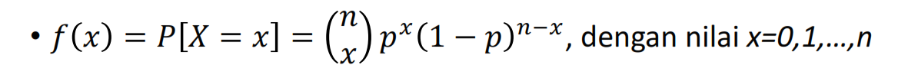
DISTRIBUSI BINOMIAL (BERNAULLI)
Pada Distribusi Bernaulli, kita hanya memiliki percobaan sukses dan gagal pada setiap percobaan (2 kemungkinan hasil)
Distribusi Binomial tergantung pada jumlah n dan p. Dimana x adalah banyaknya percobaan sukses dari total percobaan (n) pada Percobaan Bernaulli. Sedangkan p merupakan peluang sukses pada setiap percobaan.

Slide 10
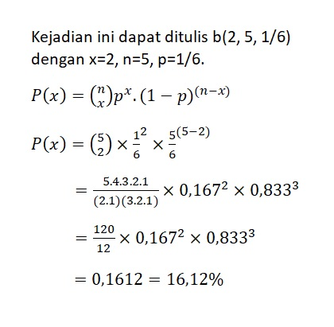
DISTRIBUSI BINOMIAL (BERNAULLI) (CONTOH SOAL)
Jawaban:
Dadu dilemparkan 5 kali, diharapkan keluar mata 6 dua kali, maka kejadian ini dapat ditulis:
b(2, 5, 1/6)
dengan x = 2, n = 5, p = 1/6. Berapakah probabilitasnya?

Slide 11

DISTRIBUSI POISSON
Distribusi Poisson ini dapat digunakan untuk menentukan probabilitas dari sejumlah gejala sukses yang telah diharapkan dari sejumlah kejadian dan untuk n besar, sedangakan nilai μ sangat kecil.
Hanya satu nilai yang diperlukan untuk menentukan probabilitas jumlah sukses dalam Distribusi Poisson, yaitu jumlah rata-rata sukses (μ).
Percobaan Poisson adalah eksperimen yang menghasilkan nilai numerik dari vaiabel acak X, pada sejumlah hasil yang terjadi selama interval waktu tertentu atau di wilayah tertentu.

Slide 12
DISTRIBUSI POISSON
Karakteristik Percobaan Poisson, antara lain:
Hasil percobaan pada suatu selang waktu dan tempat tidak tergantung dari hasil percobaan di selang waktu dan tempat lain yang terpisah.
Peluang terjadinya suatu hasil percobaan sebanding dengan panjang selang waktu dan luas tempat percobaan terjadi. Hal ini berlaku hanya untuk selang waktu yang singkat dan luas daerah yang sempit.
Peluang bahwa lebih dari satu hasil percobaan akan terjadi pada satu selang waktu dan luasan tempat yang sama diabaikan.
Distribusi Poisson juga digunakan untuk menghitung probabilitas timbulnya gejala yang diharapkan (gejala “sukses”) dari sejumlah n kejadian atau sampel, tetapi untuk kasus yang n-nya besar dan p-nya sangat kecil.

Slide 13
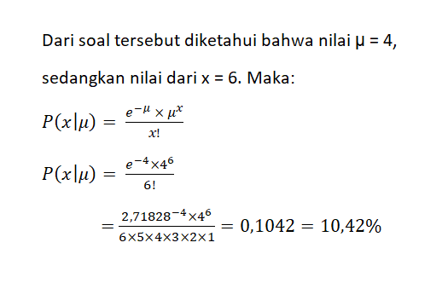
DISTRIBUSI POISSON (CONTOH SOAL)
Jawaban:
Selama percobaan di laboratorium, jumlah rata-rata partikel radioaktif yang melewati mesin penghitung dalam 1 milidetik adalah 4. Berapakah probabilitas ada 6 partikel radioaktif yang melewati mesin penghitung?
Dari soal, diketahui bahwa:
μ = 4, x = 6

Slide 14
TUGAS (BERKELOMPOK)
Menurut direktur PT. Z yang bergerak dalam biro jasa perjalanan, turis mancanegara yang pernah berkunjung di Indonesia sebesar 20% menyatakan sangat puas, 40% menyatakan puas, 25% menyatakan biasa saja, dan sisanya menyatakan tidak puas. Apabila kita bertemu dengan 5 orang turis mancanegara yang pernah berkunjung ke Indonesia, berapakah probabilitas bila ditanyakan kepada mereka:
a. Paling banyak 2 orang dari mereka menyatakan sangat puas.
b. Paling sedikit 3 orang menyatakan tidak puas.
c. Semua responden menyatakan tidak puas

Slide 15
TUGAS (BERKELOMPOK)
Rata-rata seorang sekretaris baru melakukan 5 kesalahan ketik per halaman. Berapa peluang pada halaman berikutnya dia membuat:
a. Tidak ada kesalahan (x=0).
b. Tidak lebih dari 3 kesalahan.

